Slide 1



PROGRAMA DE INDUCCION Y REINDUCCIÓN EN SEGURIDAD Y SALUD EN EL TRABAJO 2026

Slide 2

CRONOLOGÍA
La Clínica Emperatriz, es una institución prestadora de servicios de salud, privada, que funciona en la ciudad de Villavicencio. Sus orígenes datan del año 1995, cuando se crea la Clínica de Otorrinolaringología y Odontología Ltda, la cual inicia con el funcionamiento del servicio de consulta externa especializada en Otorrinolaringología, Odontología y Audiología.
Posteriormente, en el año 1997, se inaugura el servicio de cirugía ambulatoria y hospitalización de corta estancia, casi exclusivamente en la especialidad de Otorrinolaringología. Al poco tiempo, ante una demanda sentida, se decide ampliar el servicio a otras especialidades como: Oftalmología, Cirugía Plástica, Cirugía General, Urología y Ginecología. De la misma manera se cambia el nombre y misión de la empresa, la cual pasa a llamarse Clínica Emperatriz, nombre con el cual figura en las escrituras de propiedad, «Quinta Emperatriz» desde los primeros años del siglo pasado.
En el 2022 es comprada por el grupo empresarial RJB, reconocido en la región por su trayectoria y experiencia en el sector salud, el cual realiza ampliación y modernización de instalaciones, en donde la prestación de servicios se diversifica con especialidades como Ortopedia, Dermatología, Gastroenterología
La clínica se ha caracterizado por su atención personalizada, de gran calidad y su aplicación a los estándares de calidad, que le ha valido gran reconocimiento regional.

Slide 3



PLATAFORMA ESTRATEGICA
MISIÓN
VISIÓN
VALORES CORPORATIVOS
Clínica Emperatriz será reconocida como el modelo referente en nuestra región en la prestación de servicios especializados de salud en el área de consulta externa y diagnóstico especializado, cirugía ambulatoria y hospitalización de corta estancia, gracias a su liderazgo, capacidad estructural, organizativa, tecnológica y humana.
La Clínica Emperatriz, entidad privada, brinda servicios de salud en el área de consulta y exámenes especializados, cirugía ambulatoria y hospitalización de corta estancia a la comunidad llanera, con los más altos estándares de calidad técnica y humana, comprometida en mejorar la calidad de vida de la población, y constituyéndose en modelo de servicio en la región.
Ética
Pertenencia
Honestidad
Responsabilidad
Equidad
Eficiencia.

Slide 4
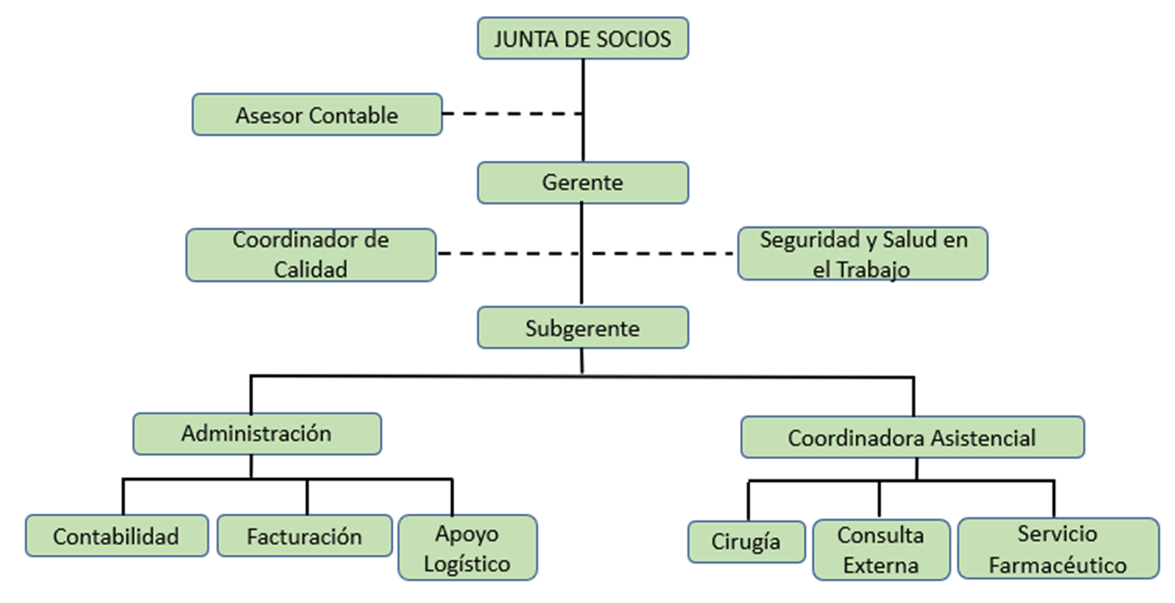
ESTRUCTURA ORGANICA

Slide 5

Los colaboradores de la Organización obrarán con buena fe, con lealtad y con diligencia, velando por la adecuada prestación de los servicios a los usuarios y por los intereses de la Organización.
Promoverán y difundirán entre sus clientes internos, el conocimiento de las normas y disposiciones que les sean aplicables.
No aconsejarán o intervendrán en situaciones que permitan, amparen o faciliten actos incorrectos o punibles, o que puedan utilizarse para confundir o sorprender la buena fe de terceros, o usarse en forma contraria a los intereses de las partes interesadas.
Comunicarán oportunamente a sus superiores inmediatos todo hecho o irregularidad por parte de otro colaborador o tercero, que afecte o pueda lesionar los intereses de la Organización.
Respetarán a sus compañeros de trabajo e igualmente a sus familias.
CÓDIGO DE ETICA

Slide 6
Las relaciones económicas entre la organización, sus directivos y administradores, incluyendo sus parientes y socios, se celebrarán en condiciones de mercado establecidas para todas las situaciones de la organización.
Ante la falta de normas expresas que reglamenten una materia o asunto particular, no puede actuarse de manera tal que se tomen decisiones contrarias a los intereses de la organización. El sano criterio, la experiencia, el conocimiento y la buena fe, son elementos que deben sustentar todo acto o determinación de la organización.
Las decisiones del personal directivo y administrativo deben asegurar la equidad en el trato y condiciones laborales de todos los colaboradores de la organización.
Los colaboradores de la organización deben presentarse a su sitio de trabajo con la adecuada presentación personal y portando correctamente el uniforme si está establecido para cada cargo.
Mantener la confidencialidad de la información manejada.
CÓDIGO DE ETICA

Slide 7




SALIDA
  Facturación de servicios prestados.
  Medición de satisfacción
  Seguimiento posterior a egreso (Cirugía ambulatoria/hospitalaria).
MODELO DE ATENCIÓN
PRESTACIÓN DE SERVICIOS
  Consulta externa especializada.
  Apoyo diagnóstico
  Cirugía
  Servicio Farmacéutico
  Esterilización
El Modelo de Atención en la Clínica Emperatriz S.A.S está basado en la secuencia lógica que un paciente sigue para ser atendido en la institución, desde su contacto inicial hasta el egreso y su seguimiento posterior.
CONTACTO INICIAL DEL USUARIO

Slide 8

POLÍTICA DE SEGURIDAD Y SALUD EN EL TRABAJO
Es política de la Clínica Emperatriz, en sus procesos de prestación de servicios de salud, reconocer la importancia del capital humano y comprometerse al más alto nivel de la organización con la implementación y mejoramiento continuo a través del Sistema de Gestión de Seguridad y Salud en el Trabajo, el cual va encaminado a promover y mantener el bienestar físico, mental y social de los trabajadores sin importar su forma de contratación y demás partes interesadas, ofreciendo lugares de trabajo seguros y adecuados.
QUE ES SST? Disciplina que trata de la prevención de las lesiones y enfermedades causadas por las condiciones de trabajo, y de la protección y promoción de la salud de los trabajadores.
Tiene por objeto mejorar las condiciones y el medio ambiente de trabajo, así como la salud en el trabajo, que conlleva la promoción y el mantenimiento del bienestar físico, mental y social de los trabajadores en todas las ocupaciones.

Slide 9



OBJETIVOS Y METAS DE SST
Fomentar la cultura del autocuidado.
Minimizar riesgos de accidentes laborales y enfermedad profesional.
Cumplir la normatividad vigente
Incentivar el trabajo en equipo
Capacitar continuamente al talento humano de la institución.
Fomentar estilos de vida saludables

Slide 10
REGLAMENTO DE HIGIENE Y SEGURIDAD INDUSTRIAL
  La empresa se obliga a promover y garantizar la constitución y funcionamiento del Comité Paritario de Salud Ocupacional.
  La empresa se compromete a destinar los recursos necesarios para desarrollar actividades permanentes, de conformidad con el sistema de seguridad y salud en el trabajo.
  Subprograma de Medicina Preventiva y del Trabajo, orientado a promover y mantener el más alto grado de bienestar físico, mental y social de los trabajadores.
  Subprograma de Higiene y Seguridad Industrial, dirigido a establecer las mejores condiciones de saneamiento básico industrial y a crear los procedimientos que conlleven a eliminar o controlar los factores de riesgo que se originen en los lugares de trabajo y que puedan ser causa de enfermedad, disconfort o accidente.
Responder oportunamente las inquietudes que provengan de las partes interesadas
La identificación, valoración y el control de los riesgos prioritarios generados por inspecciones u oportunidades de mejora en todas las áreas como mecanismo de prevención de los accidentes de trabajo y enfermedades laborales.
Cumplir la normatividad nacional vigente aplicable y de otra índole.

Slide 11
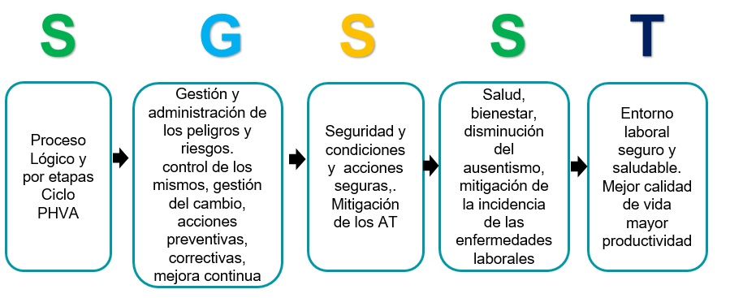
GENERALIDADES DEL SISTEMA DE GESTIÓN EN SEGURIDAD Y SALUD EN EL TRABAJO
El Sistema de Gestión de Seguridad y Salud en el Trabajo (SG-SST), consiste en el desarrollo de un proceso lógico y por etapas, basado en la mejora continua, lo cual incluye la política, la organización, la planificación, la aplicación, la evaluación, la auditoría y las acciones de mejora con el objetivo de anticipar, reconocer, evaluar y controlar los riesgos que puedan afectar la seguridad y la salud en los espacios laborales.
El sistema de gestión aplica a todos los empleadores públicos y privados, los trabajadores dependientes e independientes. Institucional y jurídicamente fue determinado mediante Decreto 1072 de 2015 Libro 2, Parte 2, Titulo 4, Capitulo 6.
Responder oportunamente las inquietudes que provengan de las partes interesadas
La identificación, valoración y el control de los riesgos prioritarios generados por inspecciones u oportunidades de mejora en todas las áreas como mecanismo de prevención de los accidentes de trabajo y enfermedades laborales.

Slide 12

VENTAJAS DEL SG-SST
Mejor ambiente de trabajo
Bienestar y la calidad de vida laboral
La disminución de las tasas de ausentismo por enfermedad
Reducción de las tasas de accidentalidad y mortalidad por accidentes de trabajo
Aumento de la productividad.

Slide 13

RESPONSABILIDADES EN EL SG-SST

Slide 14

EMPLEADOR
TRABAJADORES
1. Procurar el estado integral de su salud.
2. Suministrar información clara, veraz y completa sobre su estado de salud.
3. Cumplir las normas, reglamentos e instrucciones del Sistema de Gestión de la Seguridad y Salud en el Trabajo de la empresa.
4. Informar oportunamente al empleador o contratante acerca de los peligros y riesgos latentes en su sitio de trabajo.
5. Participar en las actividades de capacitación en seguridad y salud en el trabajo definido en el plan de capacitación del SG–SST.
6. Participar y contribuir al cumplimiento de los objetivos del Sistema de Gestión de la Seguridad y Salud en el Trabajo SG-SST.
1.Definir, firmar y divulgar la política de Seguridad y Salud en el Trabajo a través de documento escrito.
2. Asignación y Comunicación de Responsabilidades en SST.
3. Rendición de cuentas al interior de la empresa sobre el SG-SST.
4. Definición de Recursos: Debe definir y asignar los recursos financieros, técnicos para el SG-SST.
5. Cumplimiento de los Requisitos Normativos Aplicables.
6. Gestión de los Peligros y Riesgos.
7. Plan de Trabajo Anual en SST.
8. Prevención y Promoción de Riesgos Laborales.
9. Garantizar la participación de los Trabajadores
10. Garantizar la disponibilidad de personal responsable de la seguridad y la salud en el trabajo.
11. Integración del SG-SST con Sistema de Gestión de la empresa.
ARL
Capacitación, asesoría y asistencia técnica a sus empresas y trabajadores afiliados

Slide 15

FUNCIONAMIENTO COPASST
Comité encargado de la promoción y vigilancia de las normas en temas de seguridad y salud en el trabajo dentro de las empresa.
Cuando la empresa tiene entre 10 y 49 trabajadores el COPASST estará conformado por 1 representante por cada una de las partes con sus respectivos suplentes, es decir, representante del empleador y de los trabajadores.
Se debe realizar la votación para elegir el representante por parte de los trabajadores.

Slide 16

FUNCIONAMIENTO COMITÉ DE CONVIVENCIA LABORAL
Su objetivo es propender por mejorar las condiciones laborales, y salvaguardarlos contra los posibles riesgos psicosociales que pueda afectar su salud en las actividades laborales encargado de velar por la convivencia.
El Comité de Convivencia Laboral se reunirá ordinariamente de forma mensual para el desarrollo de actividades administrativas como la elaboración de informes, seguimiento a los compromisos establecidos por las partes involucradas en los casos y formulación de recomendaciones al área de talento humano y seguridad y salud en el trabajo.
Las reuniones sesionarán con la mitad más uno de sus integrantes.
En el caso de entidades públicas y las empresas privadas con más de veinte (20) trabajadores, el Comité estará conformado por cuatro (4) integrantes, dos (2) representantes de las y los trabajadores y dos (2) del empleador, con sus respectivos suplentes.
Se debe realizar la votación para elegir el representante por parte de los trabajadores.

Slide 17

PLAN HOSPITALARIO DE EMERGENCIAS
Objetivo
Dar a conocer a los trabajadores los lineamientos del Plan Hospitalario de Emergencias, con el fin de que sepan cómo actuar de manera segura, organizada y oportuna ante una situación de emergencia, protegiendo su vida, la de los pacientes, visitantes y demás colaboradores.
¿Qué es el Plan Hospitalario de Emergencias?
Es el conjunto de procedimientos, recursos, responsabilidades y acciones que establece la institución para prevenir, preparar y responder ante situaciones de emergencia o desastre que puedan afectar la prestación de los servicios de salud.
Emergencias que pueden presentarse en una clínica
Incendios.
Sismos.
Inundaciones.
Vendavales y tormentas eléctricas.
Fugas de gases medicinales.
Derrames de sustancias químicas o medicamentos.
Explosiones.
Fallas en el suministro de energía eléctrica.
Emergencias por materiales peligrosos.
Amenazas de bomba.
Alteraciones del orden público.
Emergencias por eventos epidemiológicos o biológicos
.

Slide 18
1. RUTAS DE EVACUACIÓN
Identificar las rutas de evacuación de su área.
Mantenerlas libres de obstáculos.
Seguir la señalización durante una emergencia.
No utilizar ascensores durante una evacuación por incendio o sismo.
2. SALIDAS DE EMERGENCIA
Conocer la ubicación de las salidas más cercanas.
Verificar que permanezcan despejadas y accesibles.
3. PUNTO DE ENCUENTRO
Identificar el punto de encuentro asignado por la institución.
Permanecer allí hasta recibir instrucciones del coordinador de emergencias.
No abandonar el lugar sin autorización.
4. SISTEMA DE ALARMAS
Reconocer el sistema de alarma institucional y conocer el significado de cada señal para actuar de manera adecuada.
5. BRIGADA DE EMERGENCIAS
Conocer quiénes integran la brigada y sus funciones:
Evacuación.
Primeros auxilios.
Prevención y control de incendios.
Búsqueda y rescate.
Apoyo en comunicaciones durante la emergencia.

Slide 19

6. USO DE EXTINTORES
Conocer la ubicación de los extintores.
Utilizarlos únicamente si ha recibido capacitación y el conato de incendio puede controlarse sin poner en riesgo su seguridad.
Si el incendio es de gran magnitud, evacuar inmediatamente.
7. ATENCIÓN DE PACIENTES
Durante una emergencia:
Mantener la calma.
Priorizar la seguridad de los pacientes.
Seguir las instrucciones del personal responsable.
No improvisar procedimientos.
8. REPORTE DE EMERGENCIAS
Todo trabajador debe informar inmediatamente cualquier situación de emergencia o condición insegura al jefe inmediato o al personal de la Brigada de Emergencias.
¿QUÉ HACER EN CASO DE UNA EMERGENCIA?
Conservar la calma.
Suspender las actividades si la situación lo requiere.
Activar el sistema de emergencias o informar la situación.
Seguir las instrucciones de los brigadistas y coordinadores.
Evacuar por la ruta establecida, sin correr ni devolverse.
Ayudar a las personas que requieran apoyo, siempre que no ponga en riesgo su seguridad.
Dirigirse al punto de encuentro.
Esperar autorización antes de regresar a las instalaciones.

Slide 20



BRIGADAS DE EMERGENCIAS
Su compromiso es prestar los primeros auxilios a todas las personas que ingresen a la Clínica Emperatriz, frente a contingencias derivadas de accidentes, emergencias, siniestros o desastres. De igual manera, tomar medidas y acciones de prevención ante posibles eventualidades.
BRIGADA DE EVACUACIÓN Y RESCATE
BRIGADA CONTRA INCENDIOS
BRIGADA PRIMEROS AUXILIOS

Slide 21
BRIGADISTAS CLINICA EMPERATRIZ
SEDE BARZAL
TIPO DE BRIGADA | CARGO | NOMBRE
Brigada de Búsqueda, Rescate y Evacuación | Jefe de Brigada | Idaly Castro Gutiérrez
 | Brigadista | Nelsy Pérez Vargas
Brigada de Primeros Auxilios. | Jefe de Brigada | Tania Dolores Gámez Viña
 | Brigadista | María Camila Buendía Beltrán
Brigada de Prevención y Combate de Fuego | Jefe de Brigada | Carlos Andrés Nivia
 | Brigadista | Deicy Patricia Guayabo Martínez

Slide 22
BRIGADISTAS CLINICA EMPERATRIZ
SEDE GRAMA
TIPO DE BRIGADA | CARGO | NOMBRE
Brigada de Búsqueda, Rescate y Evacuación | Jefe de Brigada | Deisy Yineth Campos
 | Brigadista | Yudi Paola Celis Méndez
 | Brigadista | Jorge García
 | Brigadista | Yamile García Ramírez
Brigada de Primeros Auxilios. | Jefe de Brigada | Liliana Patricia Pérez
 | Brigadista | Edelmira Rojas García
 | Brigadista | Ssacha Katherine Rojas Riveros
Brigada de Prevención y Combate de Fuego | Jefe de Brigada | Rosmaire Barrios
 | Brigadista | Ana Silvia Gómez
 | Brigadista | Luz Marina Turriago Gómez
 | Brigadista | Brenda Melissa Garzón Hernández

Slide 23
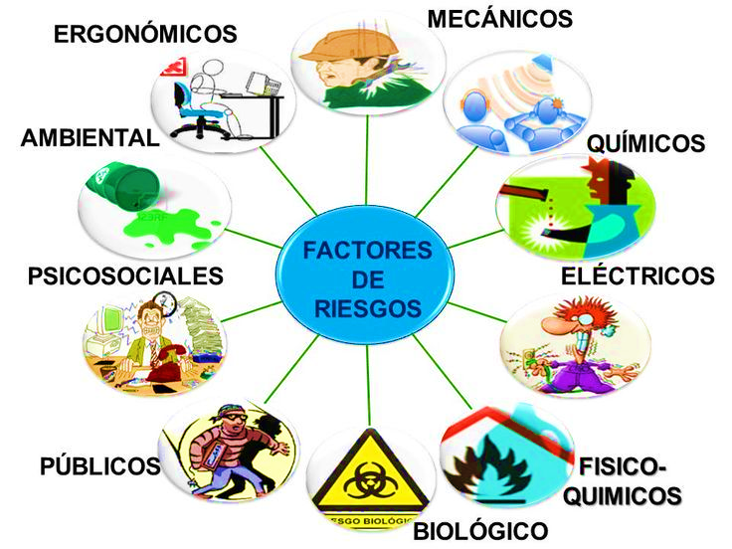
FACTORES DE RIESGO QUE SE
PUEDEN PRESENTAR
Y SUS RESPECTIVOS CONTROLES

Slide 24
FACTOR DE RIESGO | PELIGRO | CONTROLES IMPLEMENTADOS
BIOLÓGICO | Contacto con sangre, fluidos corporales, virus, bacterias, hongos y otros microorganismos. | Higiene de manos, uso obligatorio de EPP (guantes, tapabocas, gafas, bata), vacunación, aislamiento de pacientes cuando aplique, manejo seguro de residuos biosanitarios y cortopunzantes.
QUÍMICO | Exposición a medicamentos, desinfectantes, glutaraldehído, formaldehído, hipoclorito, alcoholes y otros productos químicos. | Fichas de Datos de Seguridad (FDS), almacenamiento adecuado, ventilación, uso de EPP, etiquetado de sustancias y capacitación en manejo de químicos.
BIOMECÁNICO | Levantamiento de pacientes o cargas, movimientos repetitivos, posturas prolongadas e inadecuadas. | Capacitación en higiene postural, ayudas mecánicas, pausas activas, adecuación ergonómica del puesto de trabajo.
LOCATIVO | Caídas al mismo nivel, superficies húmedas, escaleras, obstáculos, iluminación deficiente. | Orden y aseo, señalización, pisos antideslizantes, mantenimiento de instalaciones, inspecciones periódicas.
FÍSICO | Ruido, radiaciones ionizantes y no ionizantes, temperaturas extremas e iluminación inadecuada. | Mantenimiento de equipos, iluminación adecuada y controles de ingeniería.
PSICOSOCIAL | Estrés laboral, carga mental, trabajo por turnos, atención de usuarios difíciles, violencia laboral. | Programa de riesgo psicosocial, pausas activas, comunicación efectiva, apoyo psicológico y Comité de Convivencia Laboral.
ELÉCTRICO | Contacto con equipos eléctricos, conexiones defectuosas o sobrecargas. | Mantenimiento preventivo, inspecciones, uso de equipos certificados, reporte de daños y prohibición de manipulaciones no autorizadas.
MECÁNICO | Golpes, atrapamientos o cortes con equipos, mobiliario o instrumentos. | Mantenimiento de equipos, uso seguro de dispositivos médicos, capacitación y cumplimiento de procedimientos.
TECNOLÓGICO | Incendios, explosiones, fugas de gases medicinales o derrames químicos. | Plan de Emergencias, brigada de emergencias, extintores, rutas de evacuación, simulacros y almacenamiento seguro de sustancias.
PÚBLICO | Agresiones por parte de usuarios o acompañantes, robos o alteraciones del orden público. | Protocolos de atención, vigilancia privada, botones de pánico, control de acceso y reporte de incidentes.
FENÓMENOS NATURALES | Sismos, inundaciones, tormentas eléctricas, vendavales y otros eventos naturales que puedan afectar la seguridad de trabajadores, pacientes y visitantes. | Implementación del Plan de Emergencias y Contingencias, señalización de rutas de evacuación y puntos de encuentro, realización de simulacros, capacitación en respuesta ante emergencias, conformación de brigadas, inspección de la infraestructura y seguimiento a las alertas emitidas por las autoridades competentes.

Slide 25


ACCIDENTE DE TRABAJO Y ENFERMEDAD LABORAL
ACCIDENTE DE TRABAJO: Todo suceso repentino que sobrevenga por causa o con ocasión del trabajo, y que produzca en el trabajador una lesión orgánica, una perturbación funcional, una invalidez o la muerte.
ENFERMEDAD LABORAL: Enfermedad laboral es aquella causada de manera directa por el ejercicio de la profesión que realice una persona o como consecuencia de un accidente laboral, produciendo desde una incapacidad hasta la muerte.

Slide 26
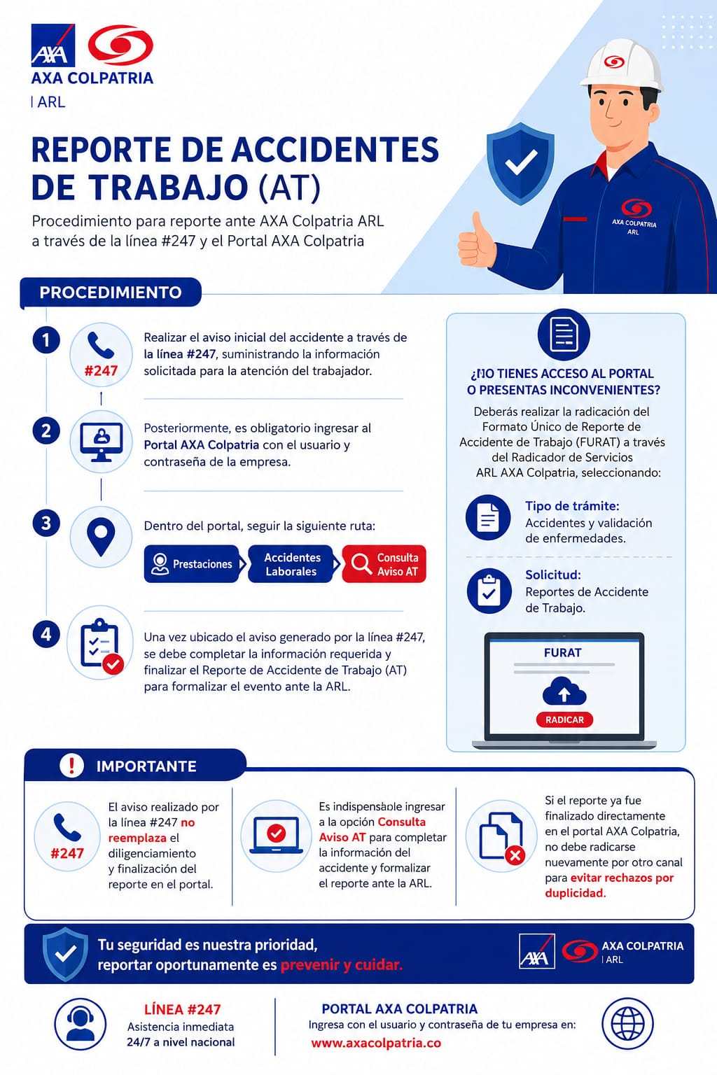
REPORTE ACCIDENTE DE TRABAJO
Nuevos clientes

Slide 27

¿QUÉ DEBE REPORTARSE?
Accidente de trabajo con lesión.
Exposición accidental a riesgo biológico.
Accidentes con elementos cortopunzantes.
Derrames de sustancias químicas con afectación al trabajador.
PROCEDIMIENTO PARA REPORTAR UN ACCIDENTE DE TRABAJO
1. ATENDER LA EMERGENCIA
Mantener la calma.
Solicitar ayuda inmediata.
Brindar primeros auxilios si es seguro hacerlo.
Trasladar al trabajador al servicio de urgencias cuando sea necesario.
2. INFORMAR INMEDIATAMENTE
El trabajador o quien presencie el accidente debe informar de inmediato a:
Jefe inmediato.
Área de Seguridad y Salud en el Trabajo (SST).
Talento Humano (según el procedimiento institucional).
3. REPORTAR EL ACCIDENTE
Suministrar información clara sobre:
Fecha y hora del accidente.
Lugar donde ocurrió.
Actividad que realizaba.
Descripción de lo sucedido.
Lesiones presentadas.
Testigos del evento.
4. REPORTE A LA ARL
La institución realizará el reporte del accidente de trabajo a la Administradora de Riesgos Laborales (ARL) dentro de los tiempos establecidos por la normatividad vigente 24 Horas máximo.
Nuevos clientes

Slide 28


